Slide 1
Revalidatiegeneeskunde
Naam:
Functie:
Datum:

Slide 2
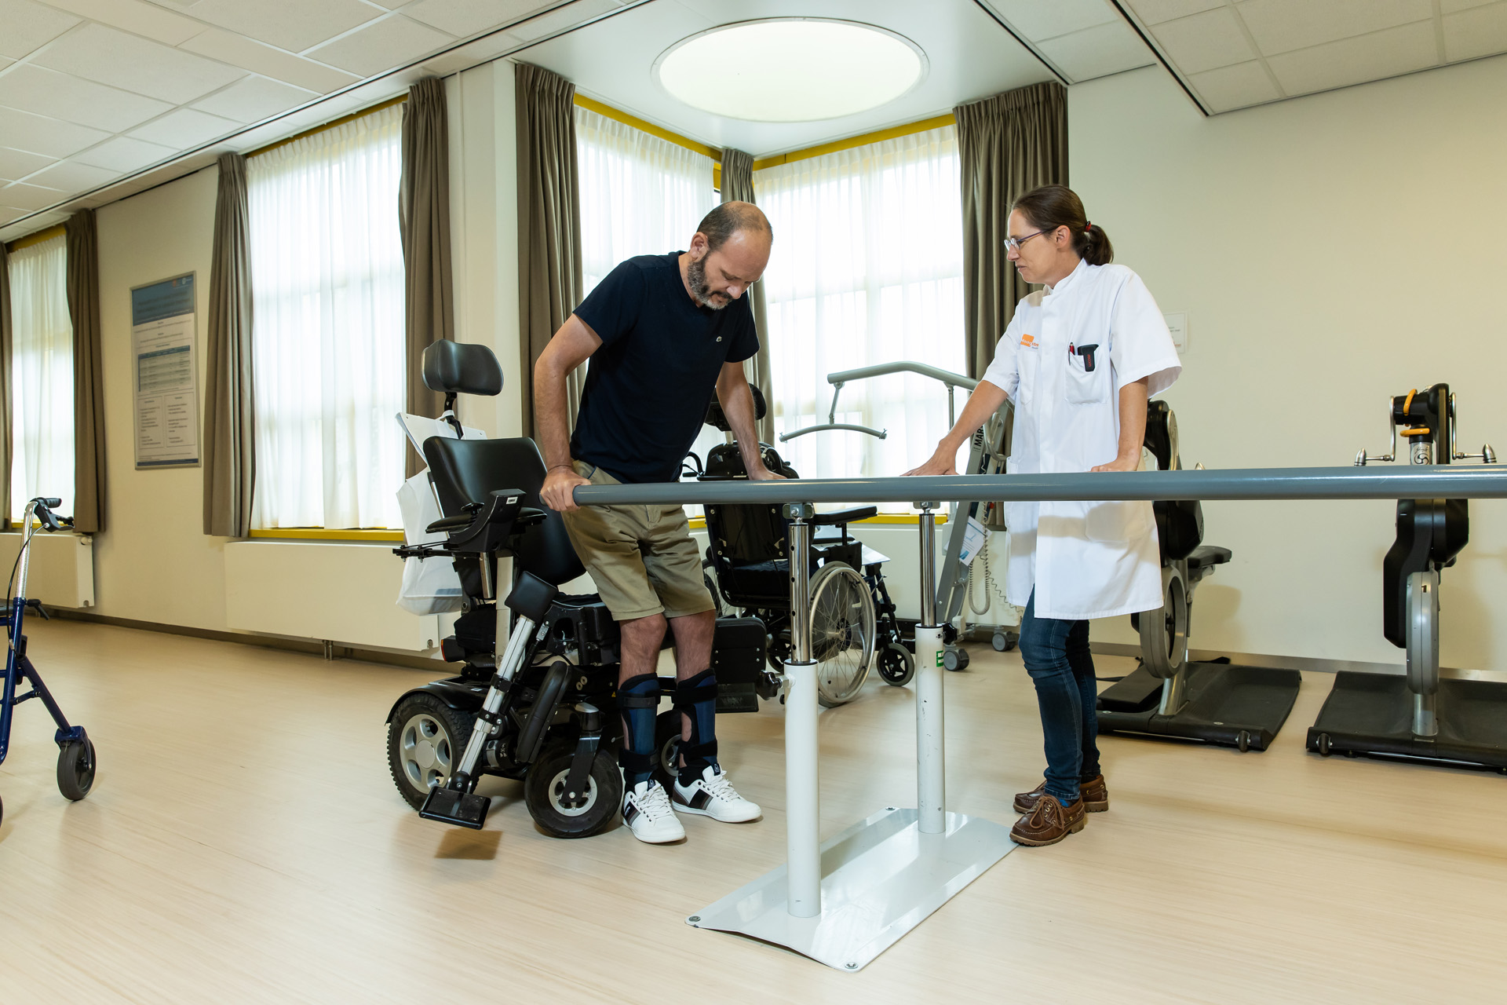
Revalidatiearts
Richt zich op het opheffen, verminderen of zo mogelijk voorkomen van de gevolgen van bepaalde ziekten/aandoeningen.
Patiënten met complexe problemen van motoriek en/of cognitie ten gevolge van een aangeboren of verworven aandoening.
Zodat je patiënt (weer) zo optimaal mogelijk kan functioneren in de maatschappij.

Slide 3
De revalidatiearts over het vak

Slide 4
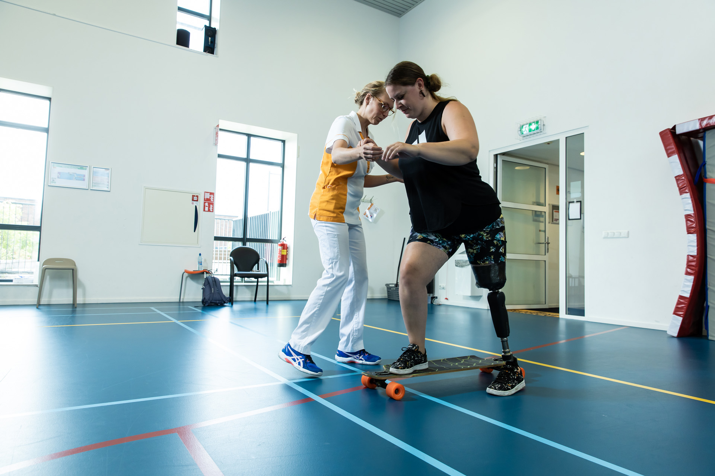
Wat is revalideren?
Samen vooruit bewegen
Revalideren is herwaarderen
Leren en meedoen (in de maatschappij)

Slide 5
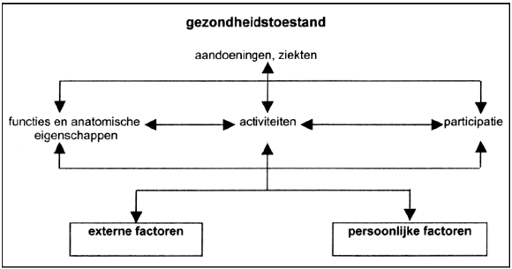
ICF model
ICF staat voor: International Classification of Functioning, Disability and Health

Slide 6
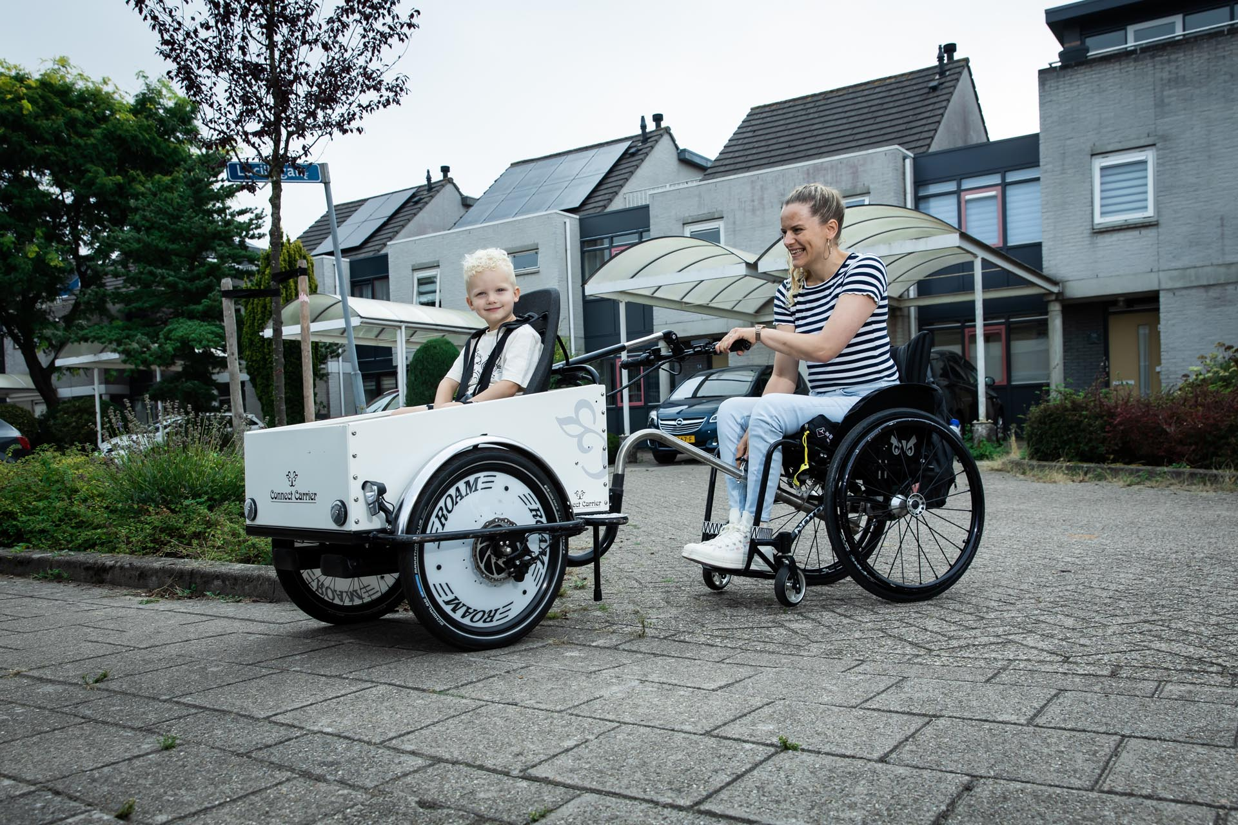
Functioneren staat centraal
Activiteiten en participatie
Persoonlijke factoren
Externe factoren

Slide 7
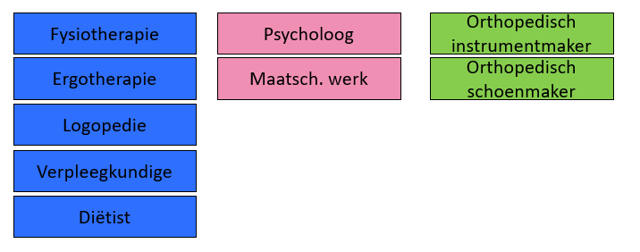
Revalidatieteam
Revalidatiearts
* Een niet complete lijst, het team kan indien nodig uitgebreid worden met andere zorgprofessionals

Slide 8
Welke patiëntengroepen ziet de revalidatiearts?
Alle leeftijden, mannen en vrouwen met o.a.:
CVA / niet aangeboren hersenletsel
Amputatie
Dwarslaesie
Chronische pijn
Trauma van skierskelet systeem
Neuromusculaire aandoeningen
Notes:
CVA / niet aangeboren hersenletsel
Parese, neglect, cognitie, sensibiliteitsstoornissen, coördinatieproblemen
Amputatie
Prothese / geen prothese, hulpmiddelen, stompvorming, psychisch
Dwarslaesie
Decubitus, mobiliseren, mictie/ontlasting, trombose, spasticiteit, autonome dysreflexie
Chronische pijn
Schadecognitie, werkproblemen, coping etc.
Trauma
Mobiliseren, belasten, doorbewegen, zenuwletsel
Neuromusculaire aandoeningen
Hulpmiddelen, mobiliseren

Slide 9
Waar werkt een revalidatiearts?
Revalidatiecentrum
Algemeen ziekenhuis
Universitair Medisch Centrum (UMC)
Zelfstandige behandelkliniek

Slide 10
Taken/ beroepsactiviteiten revalidatiearts
Leveren van zorg op een klinische revalidatieafdeling
Acute zorg leveren en dienst doen
Poliklinisch spreekuur uitvoeren
Interdisciplinaire revalidatiebehandeling en behandelteam aansturen
Intercollegiaal consult voor andere specialismen uitvoeren
Diverse stoornissen en aandoeningen diagnosticeren en behandelen
Zorg in de chronische fase leveren
*Beroepsactiviteiten (EPA’s) komen uit de opleiding tot revalidatiearts

Slide 11
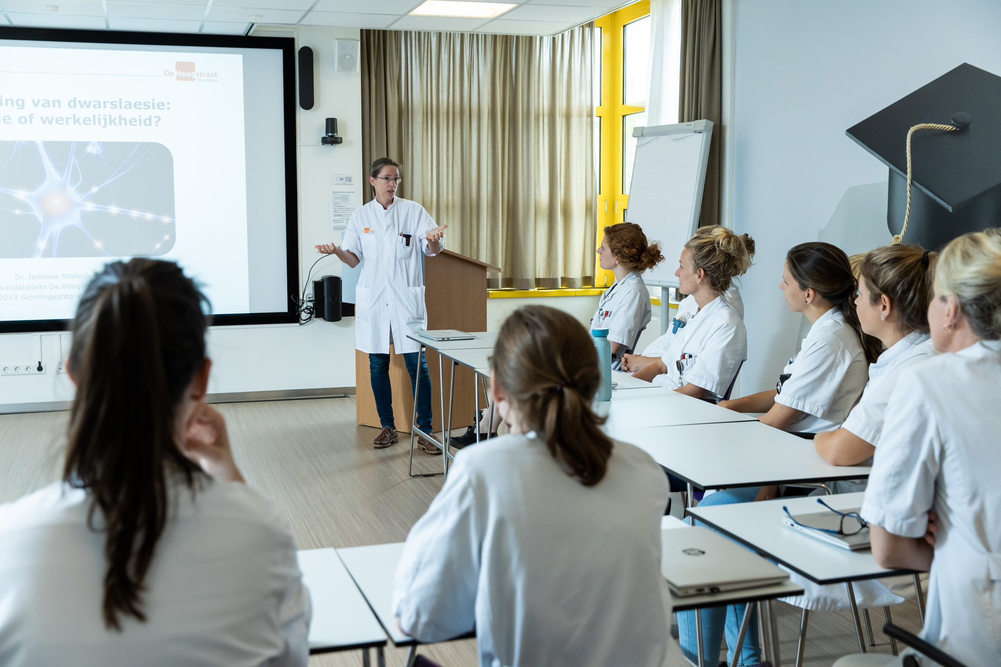
Opleiding tot revalidatiearts
4 jarige opleiding
Opbouw opleiding: basis en verdieping
Aandacht voor wetenschap, onderwijs en management
In verdieping ruimte voor eigen invulling
Zie het Landelijk Opleidingsplan ‘Samen duurzaam in Beweging’

Slide 12
Informatie over revalidatiearts worden
Bekijk de website www.revalidatie.nl
Interesse? Loop een dag of meer mee met een revalidatiearts

Slide 13
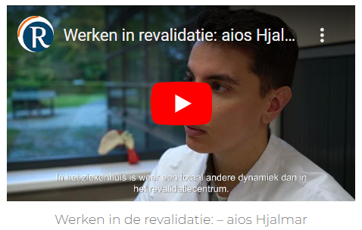
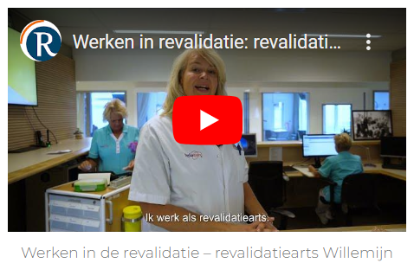
De revalidatiearts over het vak
Interviews met aiossen:
https://www.youtube.com/watch?v=wYITmQ6G3iQ
https://www.youtube.com/watch?v=IgrIb0qUFB8
Interviews met revalidatieartsen:
https://www.youtube.com/watch?v=B1-q5lipARI
https://www.youtube.com/watch?v=zdC2iOZtx-M

